Slide 1





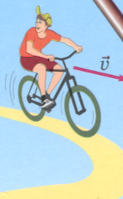
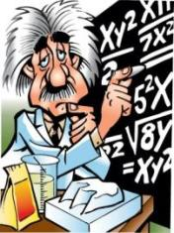

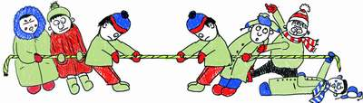

Давление твердых тел.Единицы давления.
Урок № 30
Учитель физики Черепкова Я.Ю МБОУ «средняя школа№10» с УИОП ,г. Елец

Slide 2
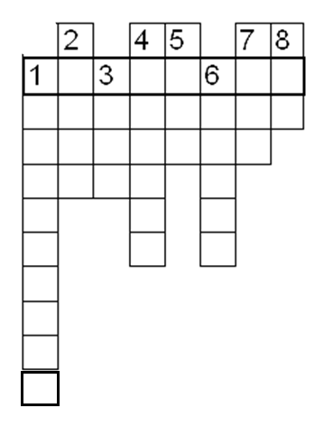

Д А В Л Е Н И Е
Верно
Учитель физики Черепкова Я.Ю МБОУ «средняя школа№10» с УИОП ,г. Елец

Slide 3
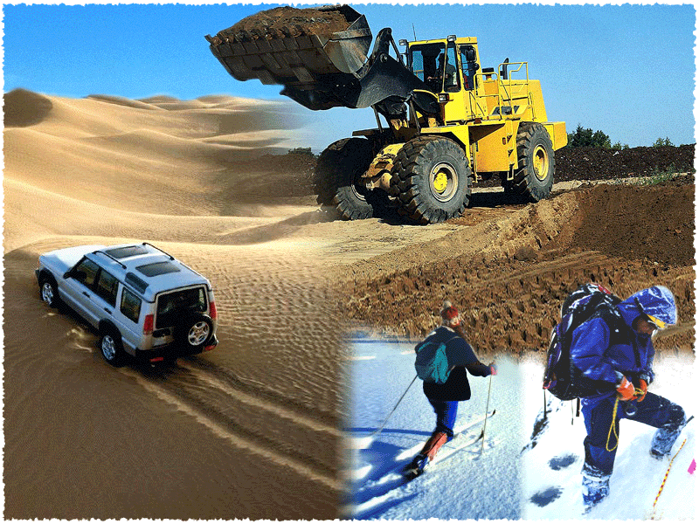

Slide 4
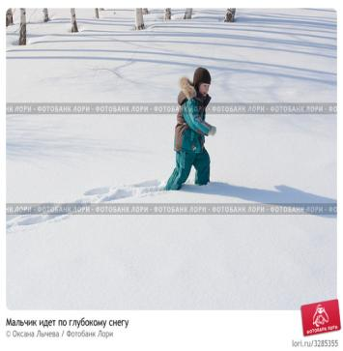
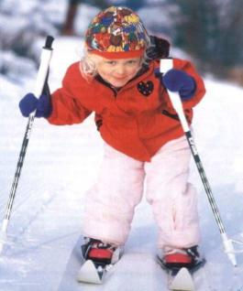
Почему человек на лыжах проваливается в снег меньше, чем без лыж? (массы детей одинаковы)
Давление зависит от значения площади, на которую действует сила.
Чем меньше площадь, тем больше давление

Slide 5
Давление зависит от значения силы, которая действует на поверхность.
Чем больше сила, тем больше давление

Slide 6
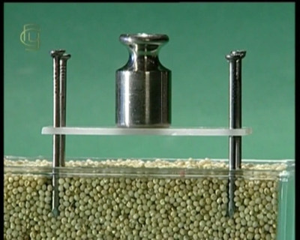
Проделаем опыты :
Учитель физики Черепкова Я.Ю МБОУ «средняя школа№10» с УИОП ,г. Елец

Slide 7
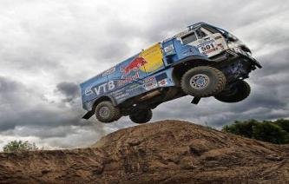
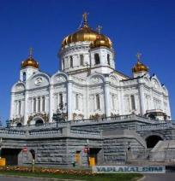
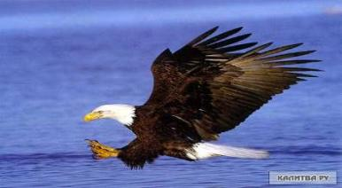
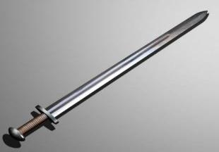
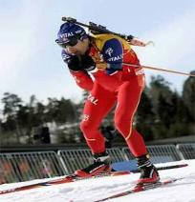
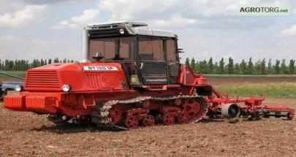
Величина , равная отношению силы , действующей перпендикулярно поверхности к площади этой поверхности, называется давлением.

Slide 8
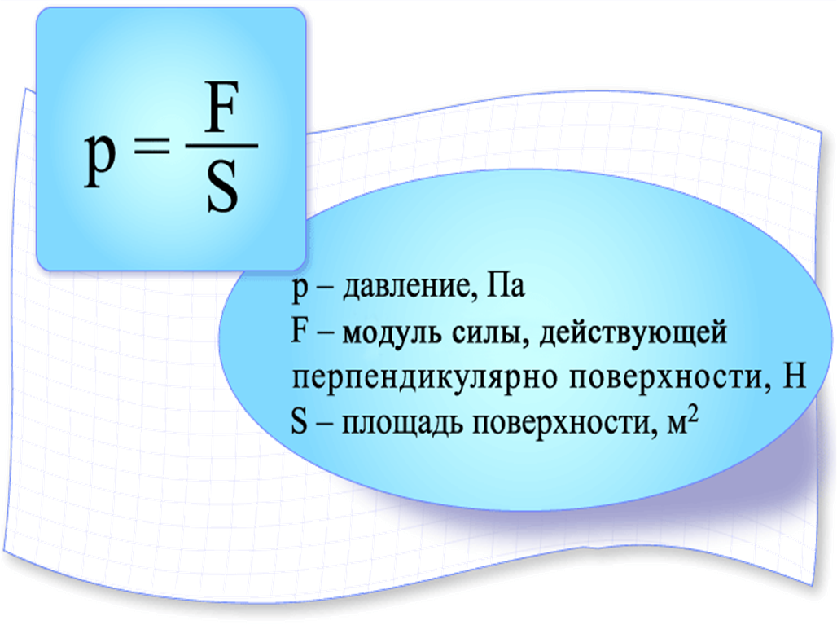
Учитель физики Черепкова Я.Ю МБОУ «средняя школа№10» с УИОП ,г. Елец

Slide 9
За единицу давления 1 Паскаль принимают такое давление ,которое производит сила в 1 Ньютон , действующая на поверхность 1 м² перпендикулярно этой поверхности.
Один Паскаль очень маленькое давление. Если вы возьмете стакан речного песка и распределите его ровным слоем по поверхности площадью 3м² (примерно пять крышек парты), то давление, оказываемое песком на эту площадку в каждой ее точке и будет 1 Па.

Slide 10



Учимся переводить в СИ.
1 гПа =10²Па= 100 Па
1 кПа = 10³Па=1000 Па
1 МПа=1 000 000 Па
1 Па = 0,01 гПа
1 Па = 0,001 кПа
1Па= 0,000 001 МПа
50 гПа =….
0,08 кПа =…
10 000 гПа =…
0,0085 кПа =…
0,000001 МПа =…

Slide 11
Примеры тел, оказывающих давление в кПа.
Иголка, при входе в ткань 100 000
Гусеничный трактор 40 - 50
Колеса легкового автомобиля 250
Мальчик массой 45 кг 15
Фундамент высотного здания 400
Фундамент Останкинской башни 270
Колеса вагона на рельсы 300000
Жало осы на кожу человека 30 000 000
В центре земного шара 300 000 000

Slide 12
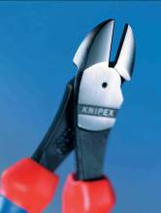
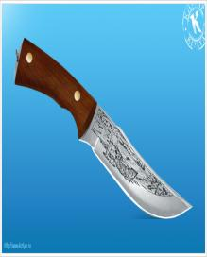
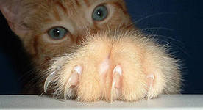
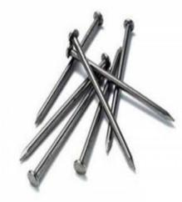
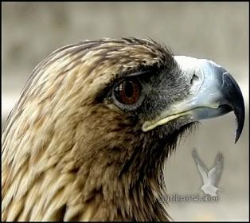
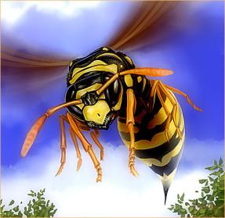
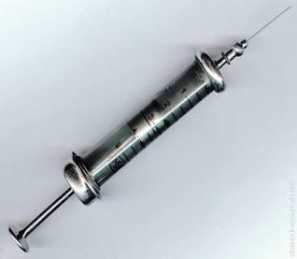
Почему заостренные предметы / иглы, зубы, клыки, когти, жала, ножи / очень хорошо колют и режут?

Slide 13
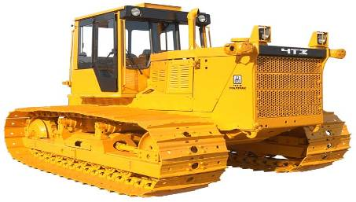
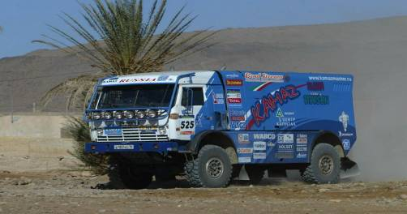
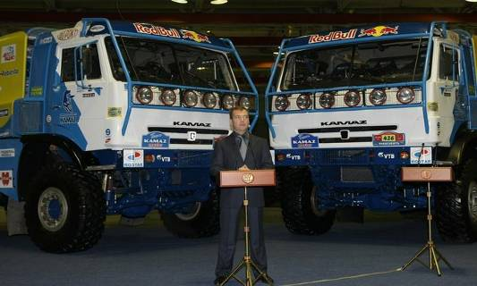
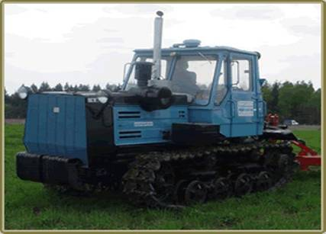
Для чего у тракторов делают широкие гусеницы?

Slide 14
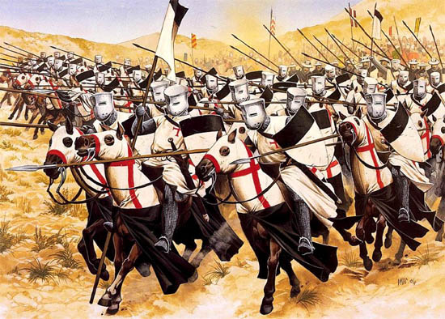
Почему вовремя битвы Александра Невского на Чудском озере (ледовое побоище) тевтонские рыцари, имевшие большое преимущество в силах и тяжелом вооружении, быстрее уходили под воду и проиграли сражение легким конным дружинам?

Slide 15
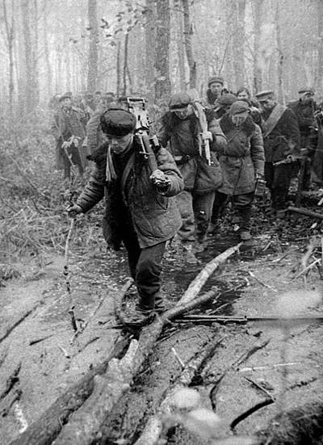
Решаем задачки.
В кинофильме «Освобождение» показано, как во время Великой отечественной войны при наступлении наших войск в белорусских лесах для проезда по заболоченным местам солдаты делали настил из хвороста, бревен и досок и другого подручного материала. С какой целью это делалось?.
Учитель физики Черепкова Я.Ю МБОУ «средняя школа№10» с УИОП ,г. Елец

Slide 16

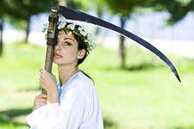
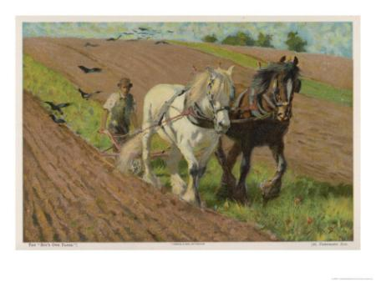
Россия начиналась не с меча,
Она с косы и плуга начиналась,
Не потому, что кровь не горяча,
А потому, что русского плеча
Ни разу в жизни злоба не касалась…
Встает заря, светла и горяча –
И будет так вовеки нерушимо.
Россия начиналась не с меча,
И потому она непобедима!
(Э. Асадов.)
Объясните, почему меч, плуг, косу - делают острыми?
Учитель физики Черепкова Я.Ю МБОУ «средняя школа№10» с УИОП ,г. Елец

Slide 17
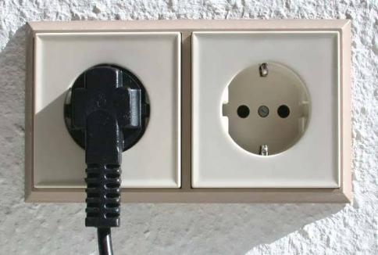
Решаем задачки.
№ 450
Розетки прессуют из специальной массы , действуя на неё с силой 37,5 кН. Площадь розетки 0,0075 м² . Под каким давлением прессуется розетка?
Учитель физики Черепкова Я.Ю МБОУ «средняя школа№10» с УИОП ,г. Елец

Slide 18

Решаем задачки.
№ 452
Какое давление на пол производит мальчик , масса которого 48 кг, а площадь его обуви 320 см² ?
Учитель физики Черепкова Я.Ю МБОУ «средняя школа№10» с УИОП ,г. Елец

Slide 19
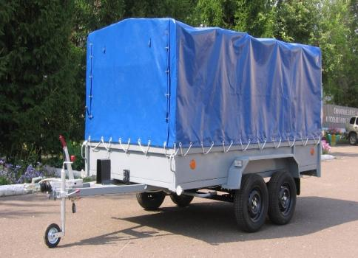
Решаем задачки.
№ 456
Двухосный прицеп с грузом имеет массу 2,5т. Определите давление , оказываемое прицепом на дорогу ,если площадь соприкосновения каждого колеса с дорогой равна 125 см² .

Slide 20
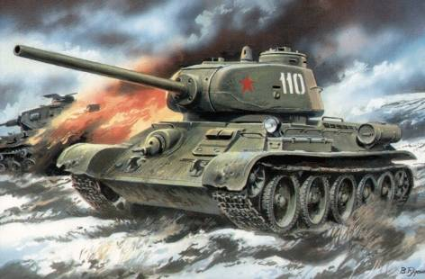
Определите давление танка на землю, если масса танка 31,4 тонны, а площадь гусениц 3 м² .
Решаем задачки.
На них чудовища стальные
Ползли, сжимая полукруг…
«Так защитим Москву, родные!», -
Сказал гвардейцам политрук.
Летят бутылки и гранаты,
Последний бой всегда суров!
«Бей за Москву, за нас ребята!», -
Последний раз кричал Клочков
Учитель физики Черепкова Я.Ю МБОУ «средняя школа№10» с УИОП ,г. Елец

Slide 21
Домашнее задание : § 33
Упр 12 (1, 2)
Экспериментальное задание:
Сравнить результаты давлений производимых вами на пол, стоя на полу в обуви и (босиком или на коньках, на лыжах, на санках, на пластине для брейка). Сделать вывод.

